Slide 1



Slide 2
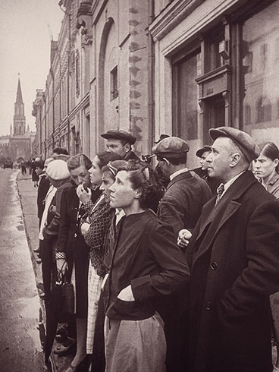
22 июня 1941 года
Объявление о начале Великой Отечественной войны.
Москва, улица 25-го Октября.
Фото Е. Халдея

Slide 3
Без объявления войны…
ВЫСТУПЛЕНИЕ ПО РАДИО ЗАМЕСТИТЕЛЯ ПРЕДСЕДАТЕЛЯ СОВЕТА НАРОДНЫХ КОМИССАРОВ СОЮЗА ССР И НАРОДНОГО КОМИССАРА ИНОСТРАННЫХ ДЕЛ ТОВ. В. М. МОЛОТОВА
22 июня 1941 года
…Сегодня, в 4 часа утра, без предъявления каких-либо претензий к Советскому Союзу, без объявления войны, германские войска напали на нашу страну, атаковали наши границы во многих местах и подвергли бомбежке своих самолетов наши города — Житомир, Киев, Севастополь, Каунас и некоторые другие…
Красная Армия и весь наш народ вновь поведут победоносную отечественную войну за родину, за честь, за свободу…
Наше дело правое. Враг будет разбит. Победа будет за нами.

Slide 4
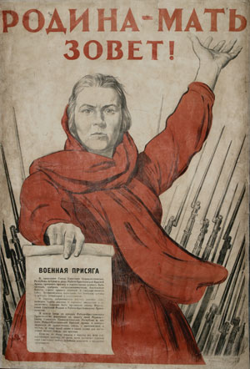
Все на фронт !
УКАЗ ПРЕЗИДИУМА ВЕРХОВНОГО СОВЕТА СССР О МОБИЛИЗАЦИИ ВОЕННООБЯЗАННЫХ
…Мобилизации подлежат военнообязанные, родившиеся с 1905 по 1918 год включительно. Первым днем мобилизации считать 23 июня 1941 года…
Москва, Кремль.
22 июня 1941 года.

Slide 5
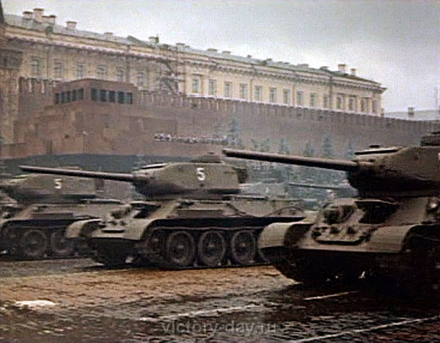
Страшное время…
Сводка Главного командования Красной Армии за 22 июня
…Во второй половине дня германские войска встретились с передовыми частями полевых войск Красной Армии. После ожесточенных боев противник был отбит с большими потерями. Только на Гродненском и Кристынопольском направлениях противнику удалось достичь незначительных тактических успехов…

Slide 6
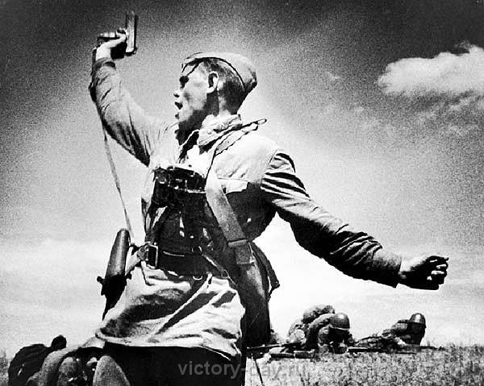
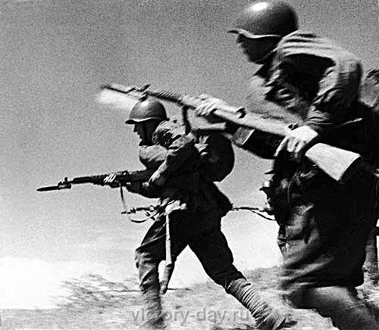
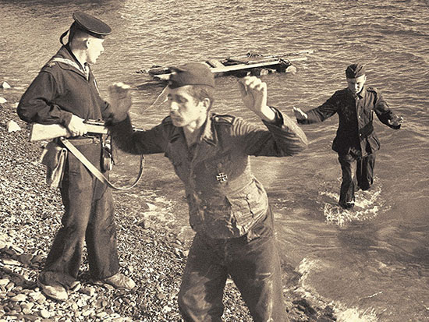
Не жалея собственной жизни…

Slide 7
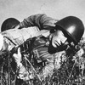
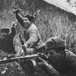
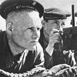
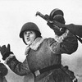

Slide 8
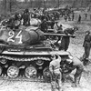
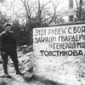
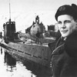
Не жалея собственной жизни…

Slide 9
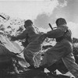
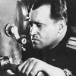
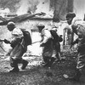
Не жалея собственной жизни…

Slide 10
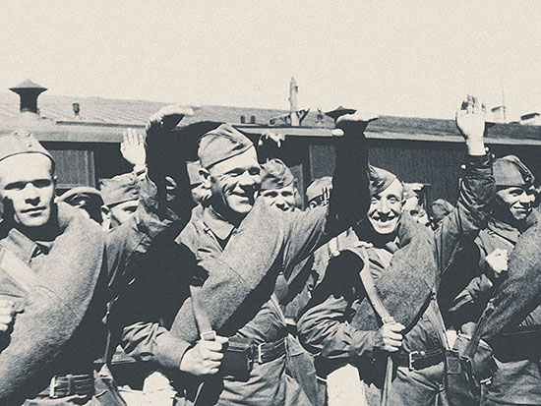
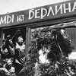
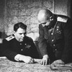
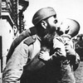

Slide 11

1941 – 1945
Здесь та страна, где новые границы,
Здесь та, что всё живёт у нас в сердцах…
А мы листаем памяти страницы
И вспоминаем эту боль и страх,
Что принесла война всем нашим семьям…
А вы, круша чудовище - врага,
Спасли свою страну от разрушенья…
Цена Победы… Как ты дорога!
Вы кровью за Победу заплатили.
Об этом будем помнить мы всегда!
И своим детям память мы привили
О людях, спасших наши города.
Болят и ноют раны фронтовые…
Увы, всё тяжелей ходить ногам…
Мы с вами, ветераны дорогие!
Мы снова низко кланяемся вам!

Slide 12

Долгожданная победа !

Slide 13
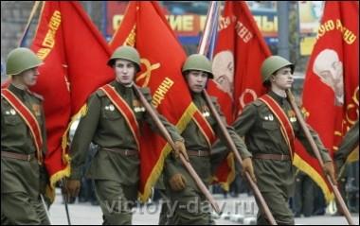
9 мая – ВЕЛИКИЙ ПРАЗДНИК

Slide 14

Напомним, что Берлин был взят еще 2 мая, но немецкие войска оказывали ожесточенное сопротивление Красной армии еще более недели, прежде чем фашистским командованием, во избежание напрасного кровопролития было, наконец, принято решение о капитуляции.
Но еще до этого момента, Сталиным был подписан указ Президиума Верховного Совета СССР о том, что отныне 9 мая становится государственным праздником Днем Победы и объявляется выходным днем. В 6 часов утра по московскому времени, этот Указ по радио был зачитан диктором Левитаном.
Первый День Победы праздновался так, как, наверное, отмечалось очень мало праздников в истории СССР и России. Люди на улицах поздравляли друг друга, обнимались, целовались и плакали.

Slide 15

9 мая, вечером в Москве был дан Салют Победы, самый масштабный в истории СССР: из тысячи орудий было дано тридцать залпов.

Slide 16
Однако, выходным днем 9 мая оставалось лишь три года. В 1948 году о войне было велено забыть и все силы бросить на восстановление разрушенного войной народного хозяйства.
И лишь в 1965 году, уже в эпоху Брежнева, празднику было вновь воздано по заслугам. 9 мая вновь стал выходным, возобновились Парады, масштабные салюты во всех городах - Героях и чествования ветеранов.
За рубежом День Победы отмечается не 9, а 8 мая. Это связано с тем, что акт о капитуляции был подписан по центрально европейскому времени 8 мая 45-го года в 22 часа 43 минуты. Когда в Москве с ее двух часовой разницей во времени, уже наступило 9 мая.

Slide 17
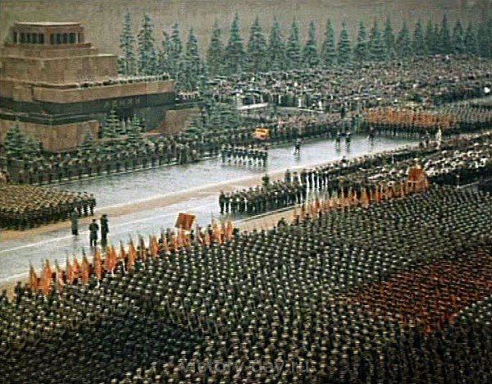
ПЕРВЫЙ ПАРАД ПОБЕДЫ
Парад войск состоялся 24 июня 1945 года в Москве на Красной площади в ознаменование победы над фашисткой Германией в Великой Отечественной войне. Участвовали сводные полки фронтов , наркоматов обороны и ВМФ , военной академии , военные училища и войска Московского гарнизона.

Slide 18
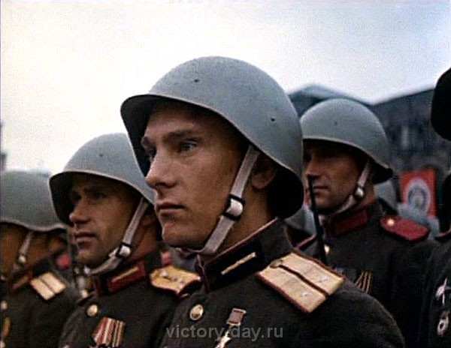
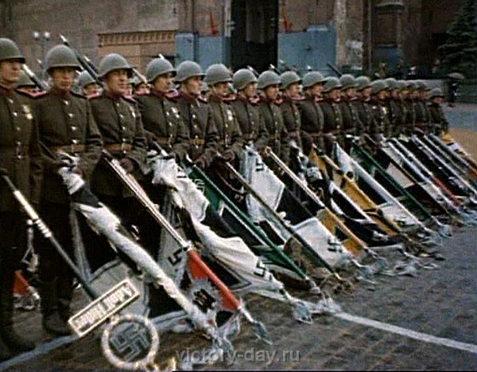
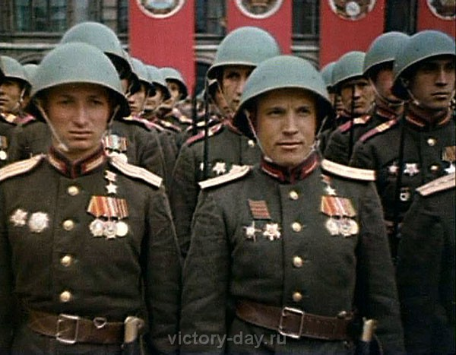
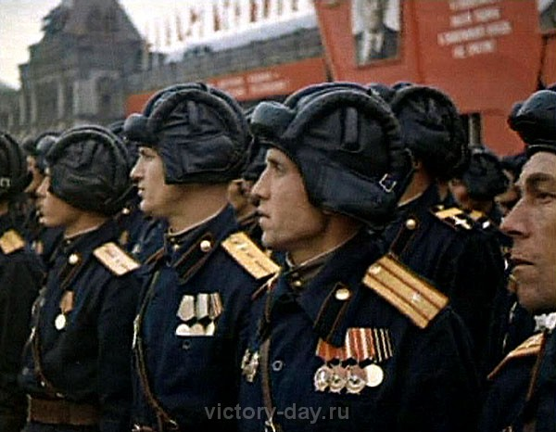
ПЕРВЫЙ ПАРАД ПОБЕДЫ

Slide 19
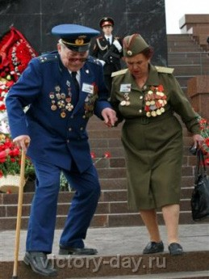
Поклонимся великим тем годам !..
Мы родились, когда все было в прошлом,
Победе нашей не один десяток лет,
Но как нам близко то, что уже в прошлом.
Дай Бог вам, ветераны, долгих лет!
И каждый год душа болит, рыдает,
Когда нам память выдает слова.
Дух праздника в воздухе витает,
А на глазах печали пелена.
Спасибо вам, что мы войны не знали,
Что мы не слышим шума страшных лет,
Что вы нам жизнь своею жизнью дали!
Дай Бог вам, ветераны, долгих лет!
Пусть помнят все про подвиг вашей жизни,
Пусть люди помнят ваши имена.
И пусть умолкнут войны, что есть в мире
В тот день, когда черемуха цвела.
Да, - это праздник вашей седины,
Вы пережили много бед.
Поклон нижайший, до самой земли,
Дай Бог вам, ветераны, долгих лет!

Slide 20
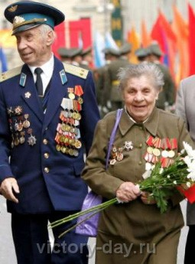
Распахнул нам ликующий май
Все сердца для любви несказанной.
Только что отгремел Первомай,
День Победы пришел долгожданный.
Победителей чествуем мы.
Пред седой поредевшей колонной
Расступаемся, дарим цветы,
На героев глядим восхищенно.
"Поздравляем! – кричим им. – Ура!"
Но идут старики молчаливо.
Им не громкая слава нужна,
А сердечное наше "спасибо".

Slide 21
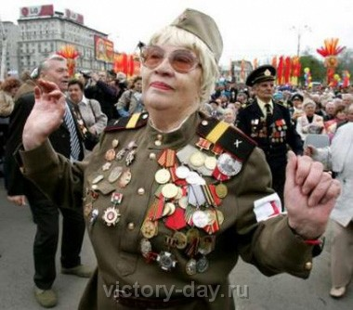
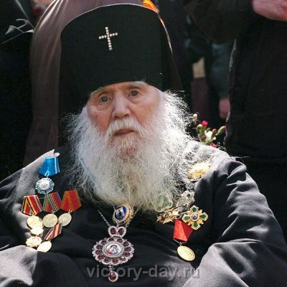
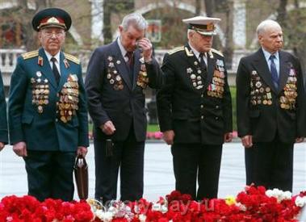
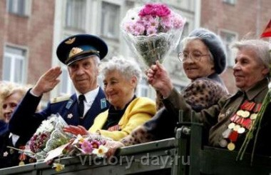

Slide 22
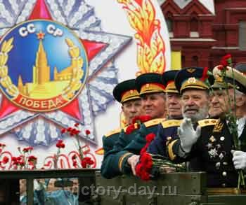
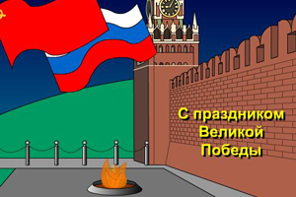
Они сражались за Родину и победили!
НИКТО НЕ ЗАБЫТ ! НИЧТО НЕ ЗАБЫТО !

Slide 23


